Slide 1
Akú budúcnosť má na Slovensku digitálna identita?
Od autentifikácie a autorizácie s mobilom k digitálnej identite
Peter Kopáč, Sekcia ITVS, MIRRI SR
Slovenský finančný trh a inovácie 2022, 6.10.2022 Bratislava

Slide 2
Od autentifikácie a autorizácie s mobilom k digitálnej identite
In progress
Doklady v mobile (Európska peňaženka)
Občiansky a vodičský
Zdieľanie mojich údajov
Moje osobné úložisko
Spravovanie mojich údajov
Autorizácia cez KEP
In progress
Remote Signing
Autorizácia na základe vygenerovaných certifikátov uložených na serveri
Možnosť autorizácie s využitím mobilného zariadenia
In progress
Autentifikácia cez OP s NFC
Autentifikácia cez NFC bez použitia čítačky
Autentifikácia na úrovni „VYSOKÁ“
V produkcii
Slovensko v mobile
Prihlásenie sa mobilom k vybraným službám štátu (mID)
Kalendár udalostí
Notifikácie
Q2/22
Q3/22
Q4/22
Q1/23
Q2/23
Q3/23
Q4/23
Notes:
V júni 2021 skončila platnosť certifikácie dokladov s čipom pre vzdialené vydávanie kvalifikovaných certifikátov pre kvalifikovaný elektronický podpis. Dňa 31.12.2022 končí platnosť certifikácie slovenských dokladov s čipom vydaných do 25. júna 2021 ako kvalifikovaných zariadení na vyhotovenie elektronického podpisu. V dôsledku toho budú dňa 31.12.2022 všetky certifikáty na dokladoch s čipom hromadne zrušené a nebude nimi možné vytvárať platné autorizácie v zmysle zákona o e-Governmente. V súčasnosti ide približne o 490 000 stále platných kvalifikovaných certifikátov. Očakáva sa, že do konca roka 2022 bude týchto certifikátov nad 400 tisíc.

Slide 3
Mobilný kľúč (mID)
Autentifikácia na Ústrednom portáli verejnej správy s využitím mobilného zariadenia

Slide 4
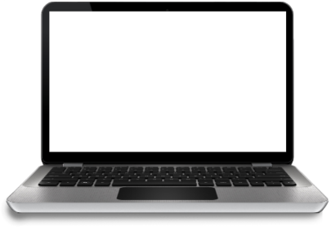
Aktuálny stav
Od 20.6.2022 je prihlásenie možné už aj pomocou mobilného zariadenia s nainštalovanou aplikáciou Slovensko v mobile (teda bez nutnosti pripojenia čítačky eID kariet).
Vďaka mobilnému ID, ktoré je súčasťou aplikácie Slovensko v mobile, môže digitálne služby štátu využívať každý, kto vlastní smartfón.
Vďaka mID má občan na portáli slovensko.sk, ktorý minulý rok využilo takmer 10 miliónov používateľov, rozšírené možnosti autentifikácie o prístup bez použitia fyzickej čítačky.

Slide 5
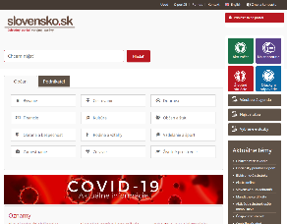
Prečo mID
Takmer 9 z 10 ľudí by uvítali možnosť prihlásiť sa k e-službe cez mobil prostredníctvom ID.* *Na základe výsledkov prieskumu Merania indikátorov rozvoja a spokojnosti s vybranými e-službami verejnej správy, ktorý bol realizovaný 14.11. – 22.11.2021.
Atraktívnosť prihlásenia sa cez mobilné ID v telefóne ako alternatíva čítačky

Slide 6
mID ako súčasť aplikácie Slovensko v Mobile
mID nie je samostatná aplikácia, ale vystupuje ako súčasť aplikácie Slovensko v Mobile, ktorej úlohou je priblížiť digitálne služby štátu občanom.
Pomocou mobilnej aplikácie je možné zefektívniť a zjednodušiť proces využívania digitálnych služieb štátu a komunikácie OVM s občanom.

Slide 7
Mobilná platforma sa skladá z viacerých modulov
Kalendár
udalostí
Schránka
správ
Kontextové
služby
Dashboard
Autorizácia
Autorizácia
Notifikácie
Platba
Jún 2022

Slide 8
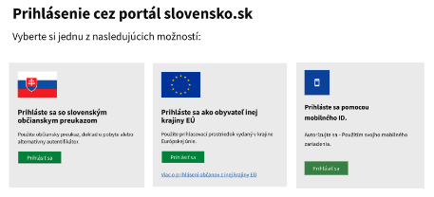
Zriadenie a autentifikácia cez mID
Zriadenie mID („onboarding“) prebieha pomocou eID, čítačky a mobilného telefónu s nainštalovanou aplikáciou Slovensko v mobile. Pripravujeme aj ďalšie spôsoby – Asistovaný onboarding v spolupráci so Slovenskou poštou či plne digitálny onboarding.
Mobilné ID nahrádza občiansky preukaz s čítačkou a používateľ po prihlásení pokračuje na desktope.
Autentifikácia cez mID spĺňa úroveň „pokročilá“.
Ako na to?
https://www.youtube.com/watch?v=u6W3iY_4DDo

Slide 9
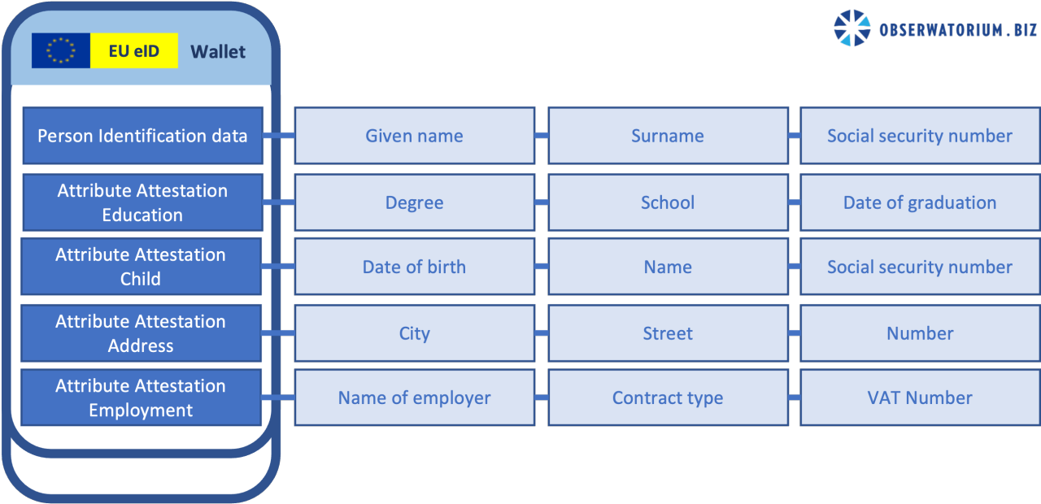
Európska peňaženka
Predpokladaný harmonogram (EÚ):
10/2022 – finalizácia špecifikácie
06/2023 – pilotné implementácie
01/2024 – plné nasadenie
(Slovensko je súčasťou pilotnej aktivity)
EDIW - European Digital Identity Wallet
Nadstavba nad prichádzajúcim nariadením eIDAS 2. Cieľom je interoperabilita a overiteľnosť údajov, súvisiacich s identitou na európskej úrovni.
Nepracuje sa s celými dokladmi, ale na atomickej úrovni jednotlivých údajov, ktoré tieto obsahujú. Tie sú ukladané v „digitálnej peňaženke“ používateľa – tá môže mať rozličné formy a byť uložená na rôznych zariadeniach.
Používateľ môže mať viacero peňaženiek a rozhoduje sa, ktorý údaj si kam uloží. Pri potrebe doloženia tvrdenia vyberá peňaženku, ktorá prezentuje potrebný atribút. Jeho platnosť si následne konzument overí u vydávateľa.
Zdroj: https://www.linkedin.com/pulse/attribute-attestations-explained-micha%C5%82-tabor/

Slide 10
Otázky a diskusia

Slide 11
Vďaka za pozornosť!
peter.kopac@mirri.gov.sk

